Slide 1
Endemikong Hayop at Halaman, Bakit nga ba Nauubos?

Slide 2
Pagbasa ng Talambuhay, Talaarawan, at Teksto
Endemikong Hayop at Halaman, Bakit nga ba Nauubos?
Isa sa mahahalagang aspekto ng pamayanan ay ang ating kapaligiran. Tunay na napakaganda ng likas-yaman sa ating bansa. Subalit, kahit na ubod ng ganda ang ating kapaligiran, unti-unti pa ring namamatay ang mga hayop at mga halaman. Atin ngayong babasahin ang mga ulat ng mga mag-aaral na kani-kanilang natuklasan tungkol sa likas na yaman.

Slide 3
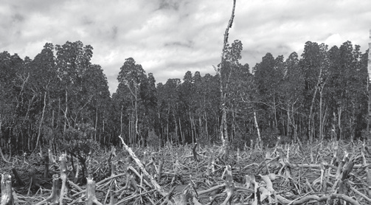
Endemikong Hayop at Halaman, Bakit nga ba Nauubos?
Simula pa lamang ng araw sa klase ng mga mag-aaral sa Baitang 5, seksiyon Mulawin, ay abala na ang mga mag-aaral para sa kanilang graded recitation sa Agham. Naghahanda sila ng maiikling paliwanag sa nangyayari sa kapaligiran. Naghanda na rin ng mga larawan ang mga mag-aaral sa ginawa nilang maikling sagot.
Unang nagbahagi si Marla ng kaniyang nasaliksik. “Dahil sa labis na pagputol po ng mga puno sa kagubatan, unti-unting namamatay ang mga banog at kalaw na may mahahaba at mapupulang tuka. Nahihirapan silang maghanap ng bagong tirahan.”
Cunningchrisw, CC BY-SA 4.0, via Wikimedia Commons

Slide 4
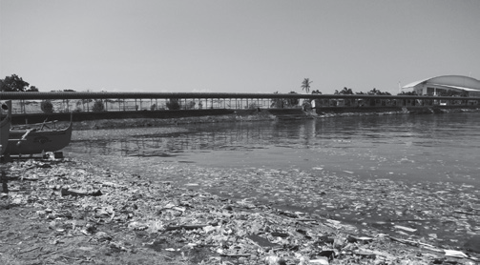
Pagbasa ng Talambuhay, Talaarawan, at Teksto
Endemikong Hayop at Halaman, Bakit nga ba Nauubos?
Halimbawa:
Sunod namang nagbahagi si Roy, “Natuklasan ko po na dahil sa hindi maayos na pagtatapon ng basura at
paghalo ng mga kemikal sa karagatan, namamatay po hindi lamang ang mga isda kung hindi ang mga bahura
na siyang tirahan ng mga isda.”
Banggit naman ni Irene, “Alam po ba ninyo na kaya maraming halaman ang namamatay ay dahil sa basta na lamang ito kinukuha sa kanilang kinalalagyan at hindi nalalaman ng mga tao kung paano ang wastong pagdidilig at paglalagay ng abono?”
Huling nagbahagi ng maikling pananaliksik si Michael. Pagbabahagi niya, “Ang pagmamalabis ng mga tao sa kalikasan ay may malaking epekto sa pagkasira nito.”
Judgefl oro, Public domain, via Wikimedia Commonsa

Slide 5
Pagbasa ng Talambuhay, Talaarawan, at Teksto
Endemikong Hayop at Halaman, Bakit nga ba Nauubos?
Halimbawa:
Lahat ay nalungkot sa pagbabalita ng kanilang pananaliksik. Subalit, sinabi ng gurong si Bb. Encarnacion na kaya ng lahat na maging tagapagligtas ng kalikasan sa pamamagitan ng pagbuo ng isang campaign slogan para kalikasan.
Unti-unting nagliwanag ang mga mukha ng mag-aaral. Alam na nila ang kanilang gagawin upang kahit unti-unting nauubos ang kalikasan ay mayroon silang magagawa kahit sila ay mga mag-aaral pa lamang.
Mula sa iyong binasang teksto, ano ang napansin mo sa paraan ng pag-uulat ng mga mag-aaral?
Sila ba ay may paggalang? Tama! Nakitaan sila ng paggalang. Gumamit sila ng mga salita katulad ng “po” upang maipakita nilang gumagalang sila sa kanilang guro habang sila ay nag-uulat. Alam mo bang maliban sa paggamit ng “po” ay may mga salita pa na maaaring gamitin upang maipakita ang paggalang sa nakatatanda?

Slide 6
Pagbasa ng Talambuhay, Talaarawan, at Teksto
Endemikong Hayop at Halaman, Bakit nga ba Nauubos?
Magagalang na Pananalita
Mahalaga na sa murang edad pa lamang ay marunong ka nang gumalang sa nakatatanda. Maliban sa pagpapakita ng mga gawa na may paggalang, mahalaga ring sa pagsasalita ay naipakikita ang paggalang. Sa wikang Filipino, may iba’t ibang pamamaraan upang makapagbahagi ng mga pahayag na may magagalang na salita.
Isang paraan ng pagpapakita ng magalang na pananalita ay ang paggamit ng “po” at “opo.” Inilalagay ang mga salitang ito sa loob ng pangungusap upang ipakita na gumagalang sa kausap, kahit ang kausap ay matanda o bata.
Isa pang paraan ng pagpapakita ng magalang na pananalita ay ang paggamit ng panghalip na nasa anyong maramihan (tayo, kayo, sila, namin, natin, ninyo, o nila). Sa pamamagitan nito, hindi dinidirekta ang kausap.
Isa pang pamamaraan ng pagpapakita ng magalang na pananalita ay ang paggamit ng panlaping paki-, pa-, o makiki- sa mga pandiwa. Nagsasaad ito ng pakikisuyo sa kinakausap na gawin ang isang kilos.

Slide 7
Endemikong Hayop at Halaman, Bakit nga ba Nauubos?
Pagsasanay
Panuto: Tukuyin kung aling uri ng paraan ng pagpapakita ng magalang na pananalita ang mababasa sa sumusunod na pangungusap.
PO kapag ito ay tumutukoy sa paggamit ng “po” at “opo”;
PH kapag ito ay nagpapakita ng panghalip na nasa anyong maramihan; at
PL naman kapag ito ay nagpapakita ng paggamit ng panlaping paki-, pa-, o makiki-.
1. Pakisabi sa mga tao na iwasan ang labis na panghuhuli ng mga isdang tawilis.
2. Batay sa batas, dapat pong isumbong ang sinuman na nananakit ng hayop.
3. Tinutulungan tayo ng Inang Kalikasan na hindi labis na mapinsala kapag maybagyo.
4. Kung ikaw po ay bibili ng alagang hayop, tiyakin mo pong hindi ito nanganganib nang maubos na hayop.
5. Para po sa kabutihan ng lahat, dapat na lahat ay gagawa ng kanilang bahagi sa pangangalaga ng Inang Kalikasan.

Slide 8
Endemikong Hayop at Halaman, Bakit nga ba Nauubos?
Susi sa Pagwawasto:
1. PL
2. PO
3. PH
4. PO
5. PO

